Slide 1
#CyberCamp19
Entornos SecDevOps Dockerizados

Slide 2
Índice
$Whoami
Flujo del agilismo
Transición
SecDevOps(DevSecOps)
Cultura DevOps y Contenerizacion
Taller

Slide 3


1.
#CyberCamp19
$Whoami
Antonio Juanilla(Specter)

Slide 4

$WHOAMI
Antonio Juanilla
Autodidacta
Desarrollador de Software
SecDevOps
Co-Organizador de HackMadrid%27
Miembro del equipo de FlagHunters
Amante del Hacking y la Seguridad informática
Amante de la tecnología
Defensor de la democratización de la tecnología la mejora de la sociedad
Redes
Instragram, Twitter, Telegram,Github
@spectertj

Slide 5
2.
#CyberCamp19
Flujo del agilismo
Antonio Juanilla(Specter)

Slide 6
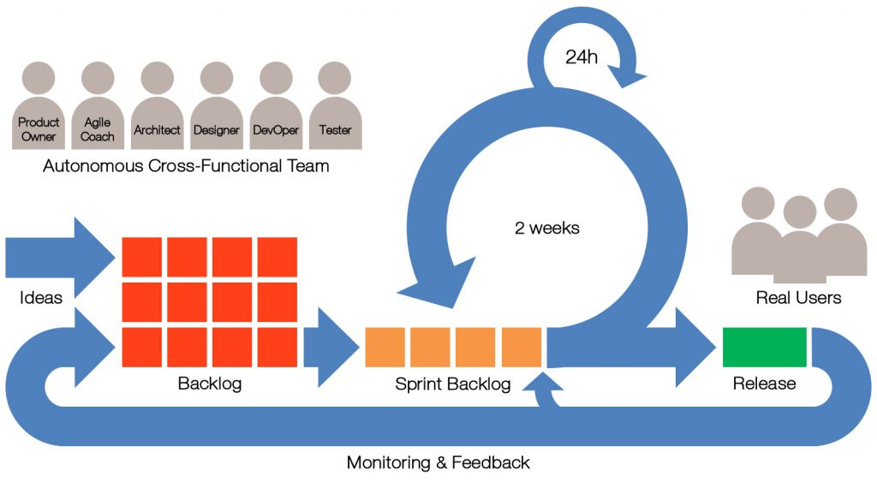
Flujo del agilismo

Slide 7
3.
#CyberCamp19
Transición
Antonio Juanilla(Specter)

Slide 8
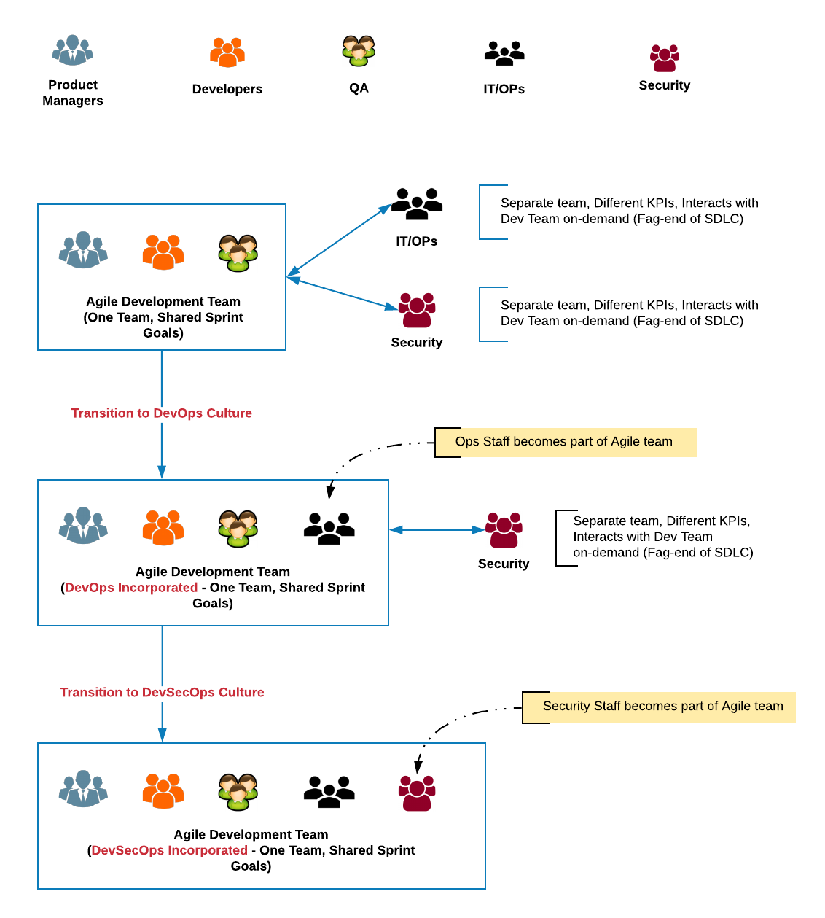
Transición

Slide 9
4.
#CyberCamp19
SecDevOps(DevSecOps)
Antonio Juanilla(Specter)

Slide 10
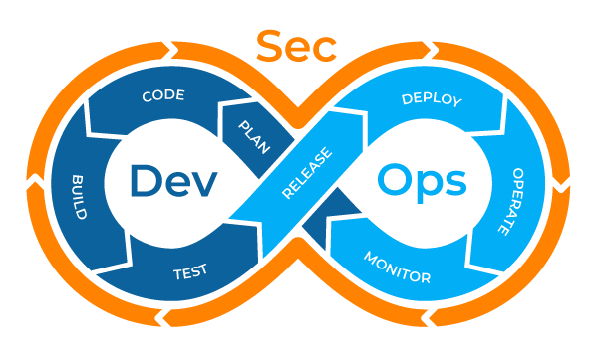
SecDevOps(DevSecOps)

Slide 11
5.
#CyberCamp19
Cultura DevOps y contenerización
Antonio Juanilla(Specter)

Slide 12
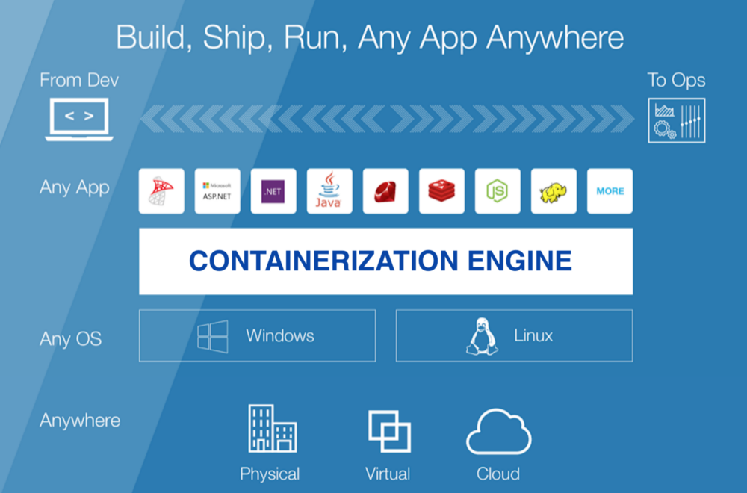
Cultura DevOps y contenerización

Slide 13
6.
#CyberCamp19
Taller
Antonio Juanilla(Specter)

Slide 14



Imágenes Usadas

Slide 15
Gitea Jenkins Nginx Owasp/Sonarqube Traefik:v1.7 Portainer Swarmpit stefanprodan/swarmprom-grafana:5.3.4 ELK stack y filebeat:7.4.1

Slide 16
Comandos iniciales

Slide 17
Docker pull Docker ps -a Docker image ls Docker swarm init Docker stack deploy –c archivo.yml nombre de servicio Docker stack ps servicio Docker swarm join {token}

Slide 18
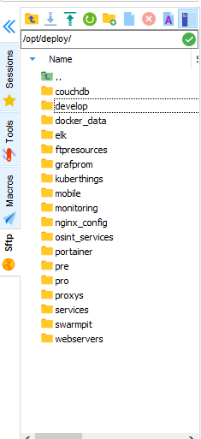
Organización

Slide 19
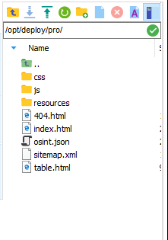
Organización

Slide 20
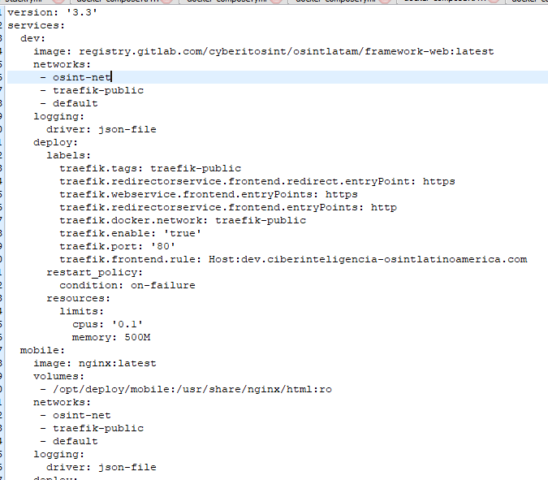
Docker-compose.yml

Slide 21
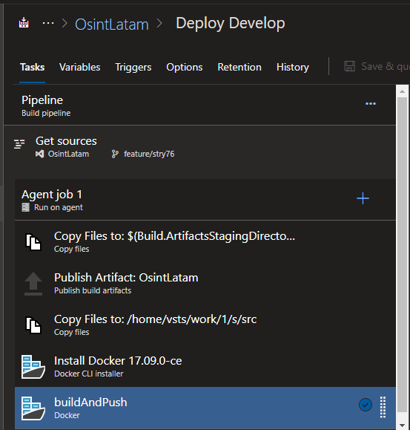
Pipeline

Slide 22
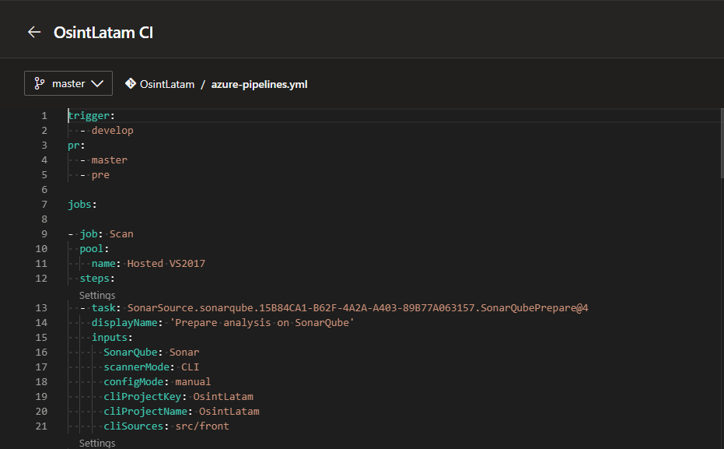
Pipeline.yml

Slide 23
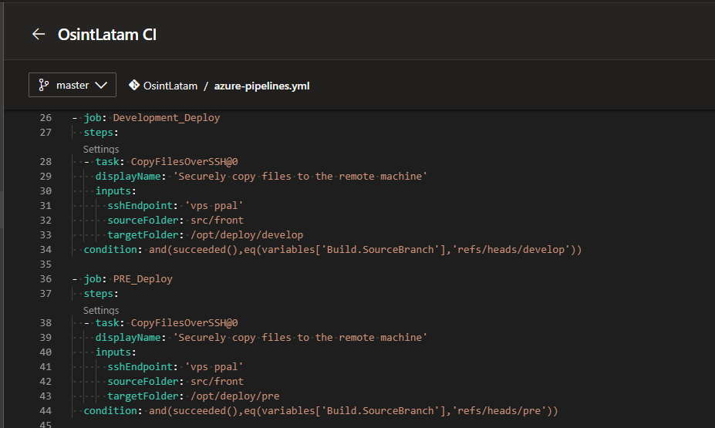
Pipeline.yml

Slide 24
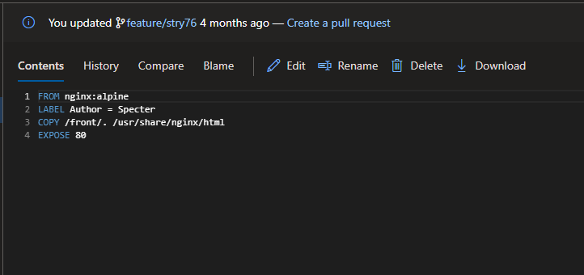
Dockerfile

Slide 25
Herramientas contenerizadas

Slide 26
Portainer
Swarmpit
Grafana
Prometheus
Nginx
Traefik
Elastic Search
Kibana
Logstash
Filebeat
Sonarqube

Slide 27
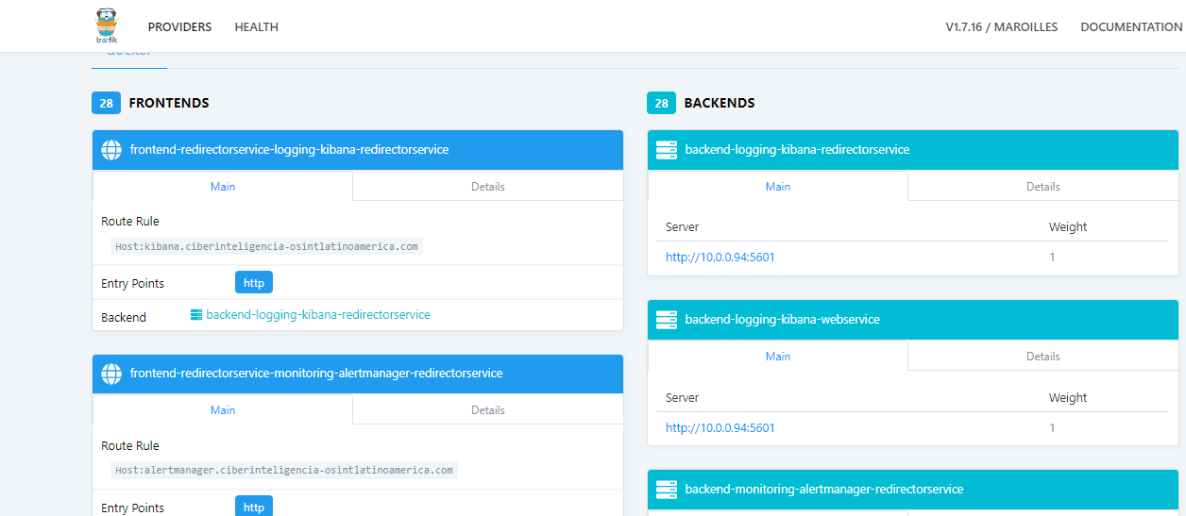
Traefik

Slide 28
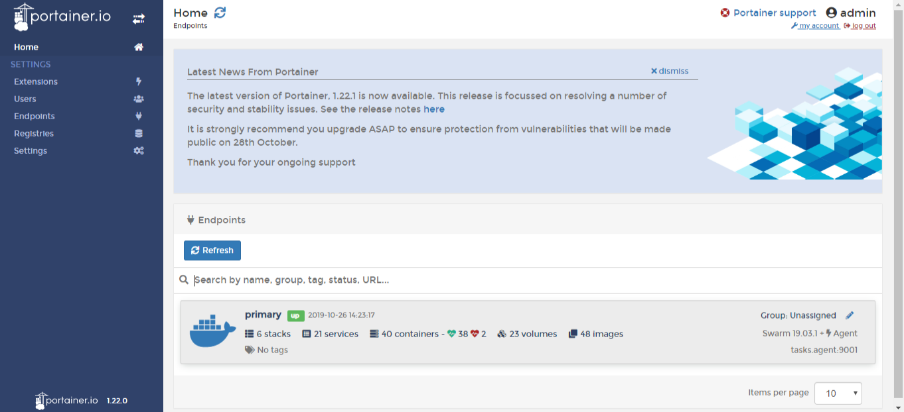
Portainer

Slide 29
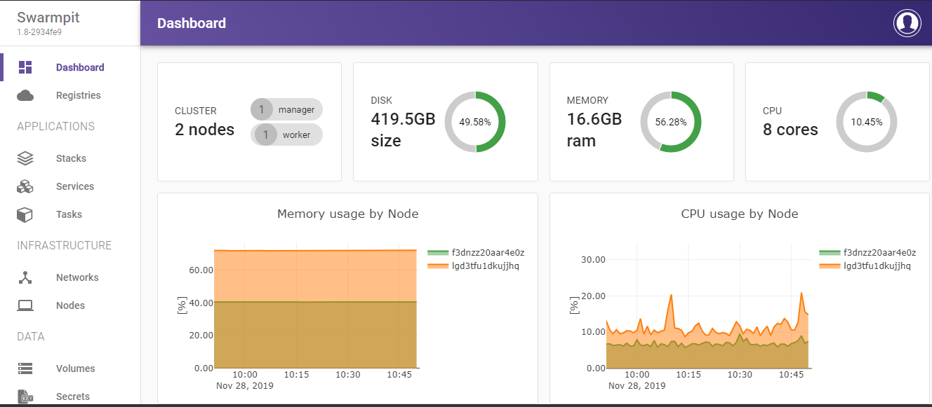
Swarmpit

Slide 30
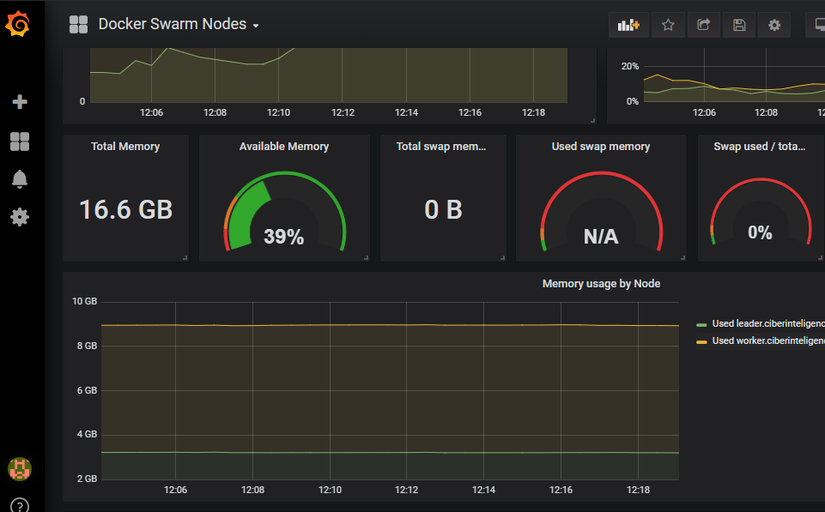
Grafana

Slide 31
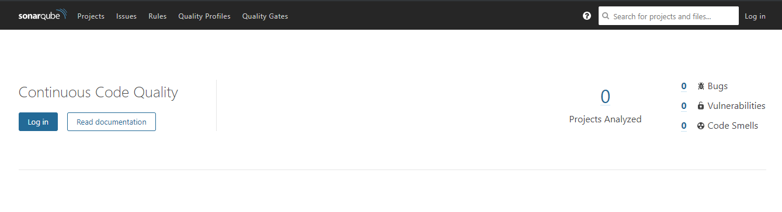
Sonarqube

Slide 32
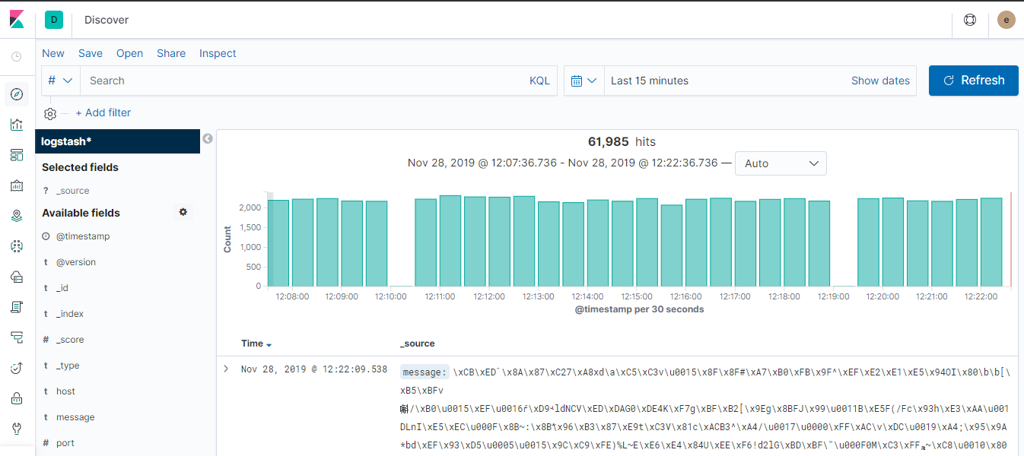
ELK stack

Slide 33
Cloudflare como capa de seguridad

Slide 34
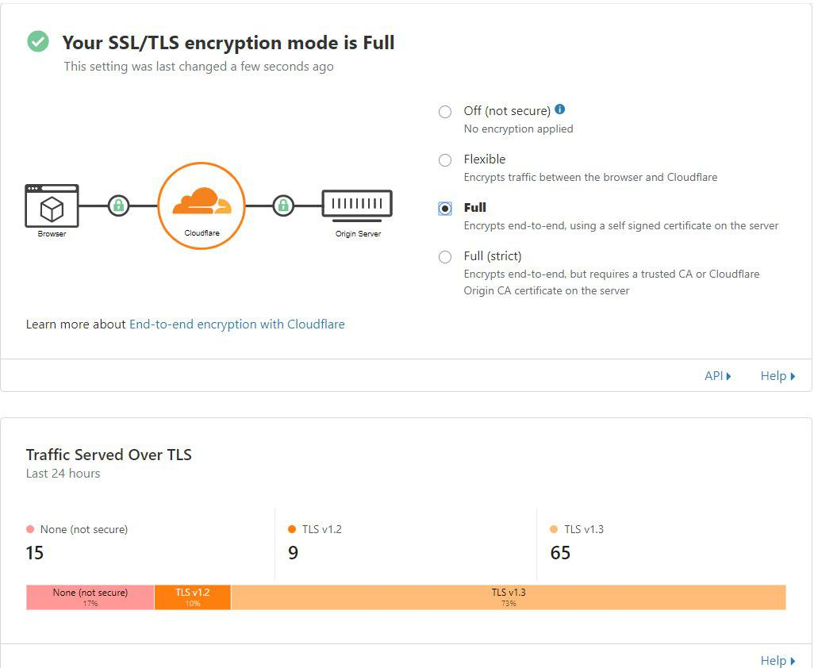

Slide 35
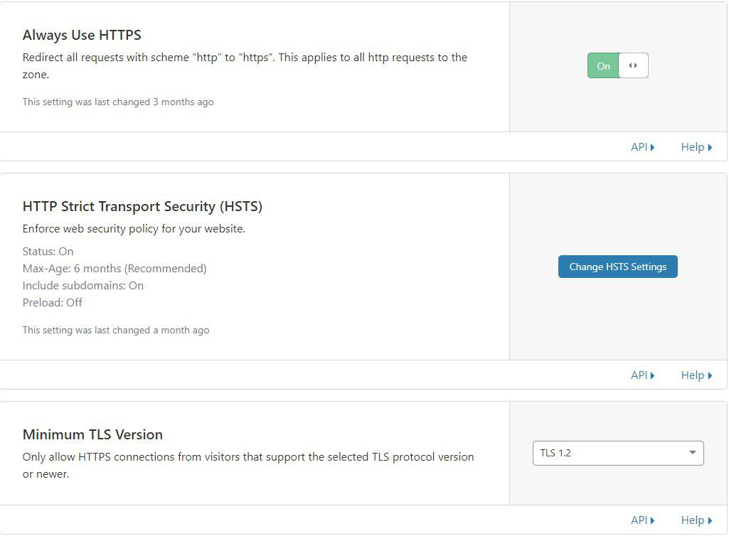

Slide 36
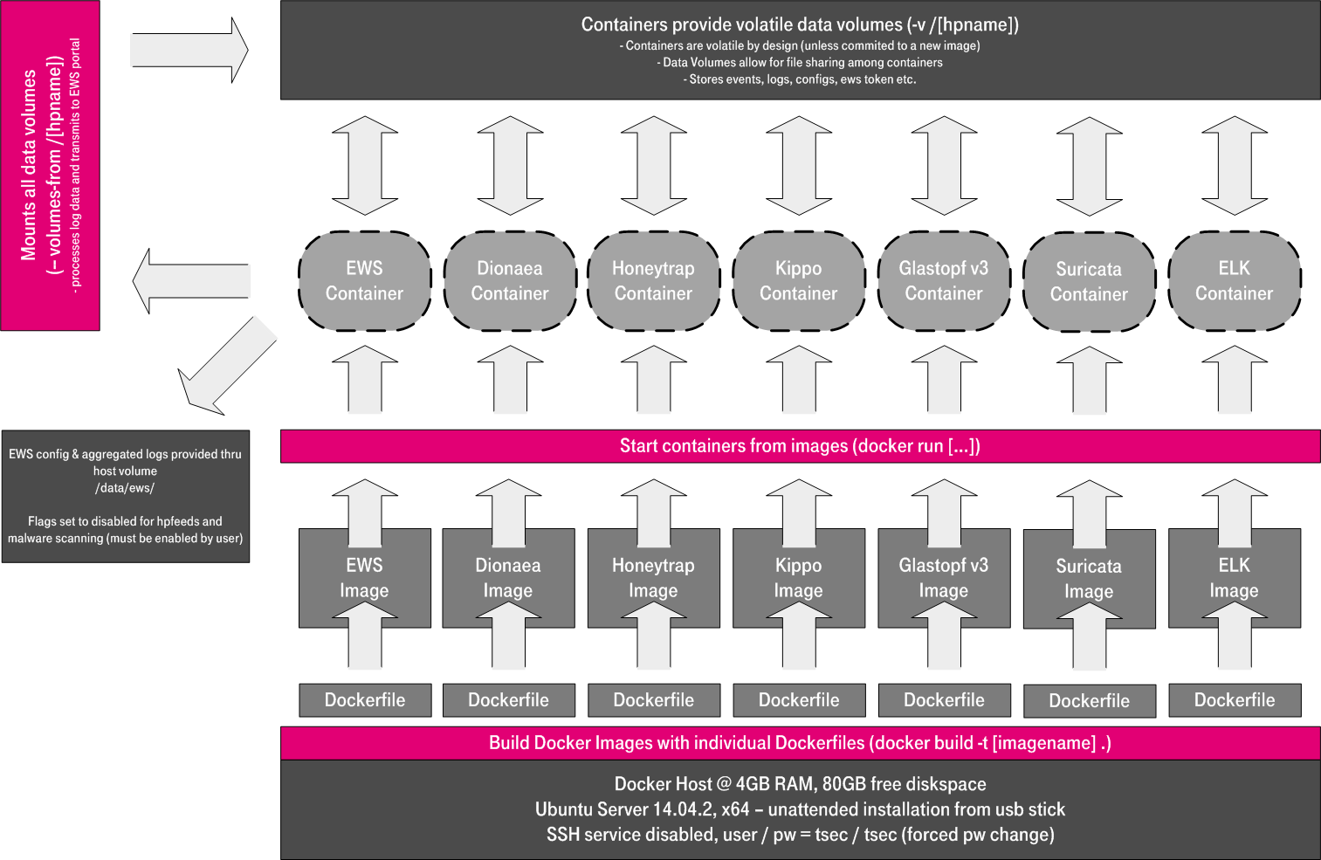
Ejemplo de lo ejercitado

Slide 37

GRACIAS
@CybercampES
#CyberCamp19

